Slide 1
Виды сварных соединений и типы сварных швов
Занятие по дисциплине Оборудование и технология электрогазосварки
Автор:В.Н.Савченко

Slide 2

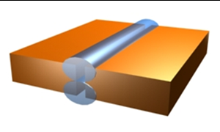
Стыковое соединение – это сварное соединение двух деталей, расположенных в одной плоскости и примыкающих друг к другу торцовыми поверхностями. Оно наиболее распространено в сварных конструкциях, поскольку имеет ряд преимуществ перед другими видами соединений

Slide 3
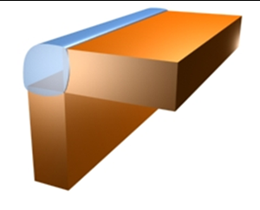
Угловое соединение – это сварное соединение двух элементов, расположенных под углом друг к другу и сваренных в месте примыкания их кромок.

Slide 4
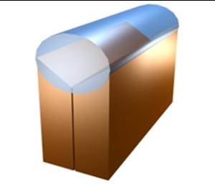
Торцовое соединение – это соединение, в котором боковые поверхности элементов примыкают друг к другу.

Slide 5
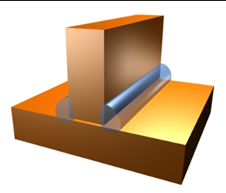
Тавровое соединение – это соединение, в котором к боковой поверхности одного элемента примыкает под углом и приварен торцом другой элемент. Как правило, угол между элементами прямой.

Slide 6
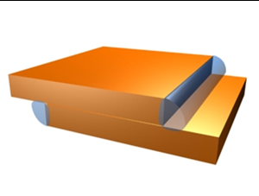
Нахлесточное соединение – это сварное соединение, в котором соединяемые элементы расположены параллельно и частично перекрывают друг друга.

Slide 7
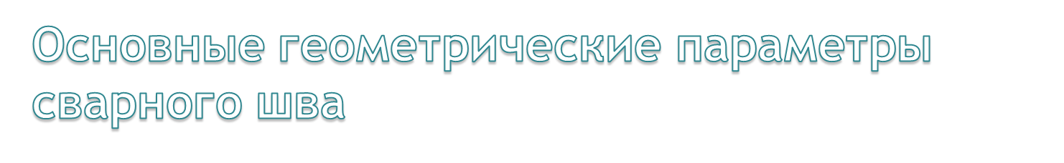
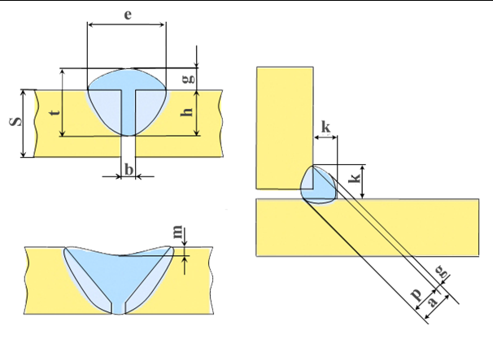
- толщина детали (S);
- ширина шва (е);
- выпуклость (g);
- вогнутость (m);
- глубина проплавления (h);
- толщина стыкового шва (t);
- зазор в стыке (b);
- катет углового шва (k);
- расчетная высота углового шва (p);
- толщина углового шва (a).

Slide 8
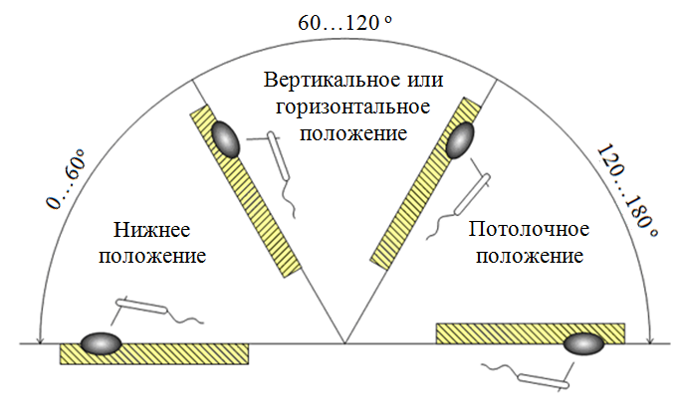
По положению в пространстве:

Slide 9
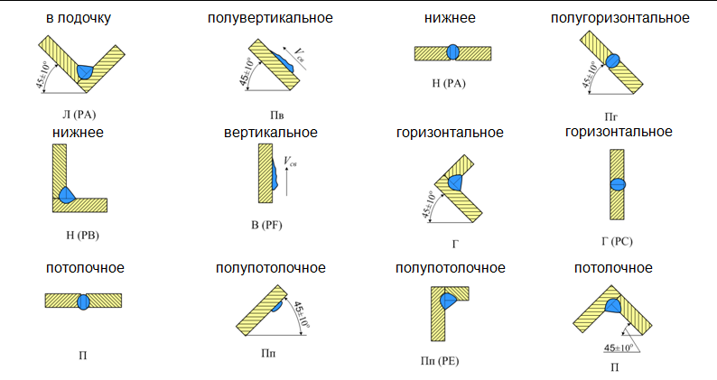
По положению в пространстве:

Slide 10
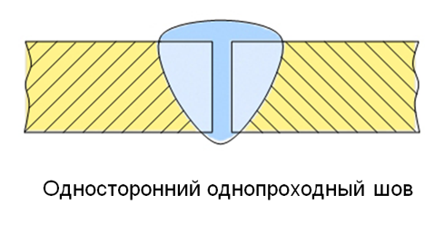
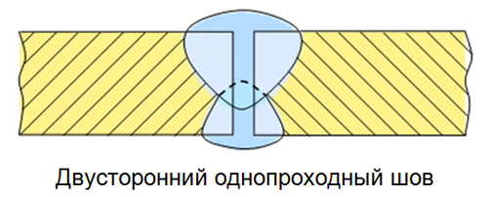
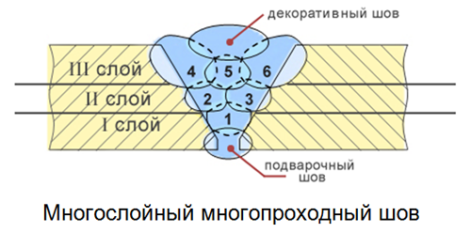
По характеру выполнения и числу слоёв:

Slide 11
По протяженности:
Непрерывный стыковой шов
Непрерывный угловой шов
Прерывистый шахматный шов
Прерывистый цепной шов

Slide 12
По отношению к действующим усилиям:
Продольный фланговый шов
Поперечный лобовой шов
Комбинированный шов
Косой шов

Slide 13

Сварка и резка материалов: Учебное пособие. Ю. В. Казаков, М.Г. Козулин и др.; М.: Академия

